Slide 1

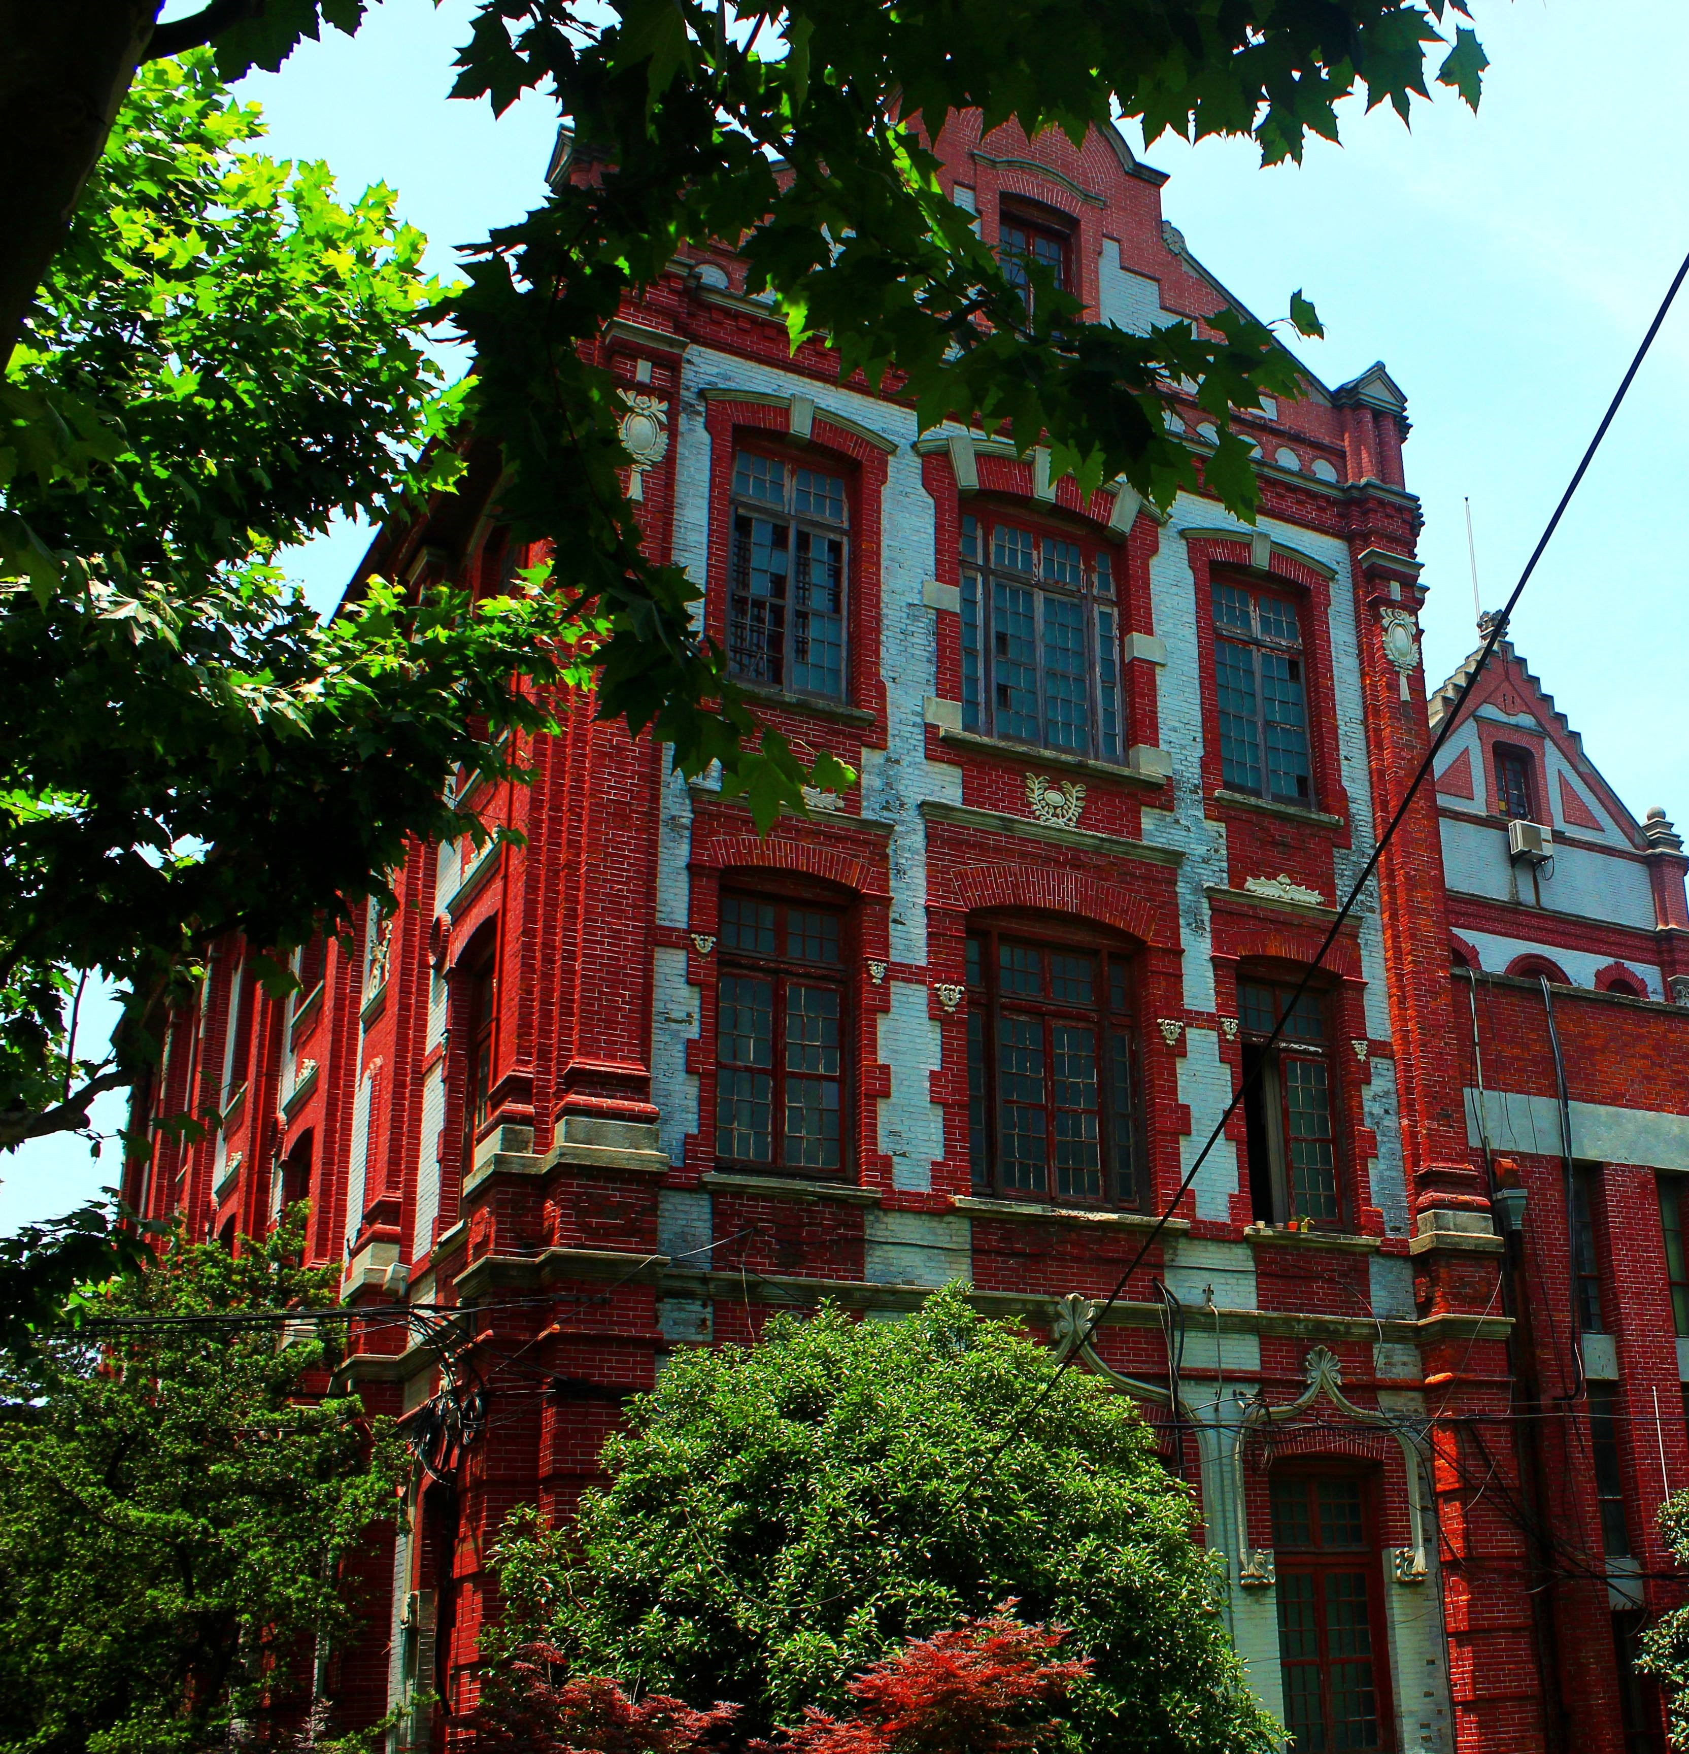
交大点评项目第一次迭代
.
答辩学生:彭奕涛、朱亦腾、陈一鸣、雷宇昊
指导老师:沈备军
答辩时间:2023.3.18

Slide 2

01 .
界面原型展示
Interface prototype display
目录
02 .
项目背景及特性
Project background and characteristics
CONTENTS
03 .
迭代总结与反思
Summary and reflection
04 .
QA
QA

Slide 3

01
界面原型展示
Interface prototype display

Slide 4
02
项目背景及特性
Project background and characteristics

Slide 5

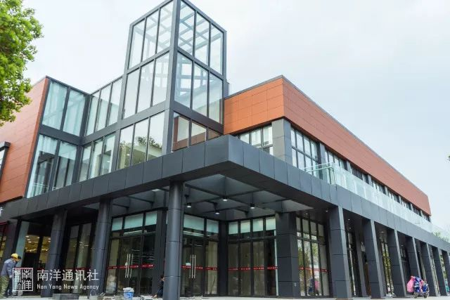
项目背景
商机
目前，上海交通大学闵行区拥有第一至第七食堂、哈乐餐厅以及玉兰苑，徐汇区拥有第二食堂以及研究生食堂，学校周边也有大量的餐馆。学生拥有丰富的餐饮选择。
目前市面上缺少可以对交大餐饮机构自由发表评论意见的软件，同时各餐饮机构的餐饮特色难以向全校师生推广。通过建立《交大点评》网站平台，师生得以便捷查询心仪的餐饮，为其提供更加多元化、个性化的服务；同时有利于监督，改进各餐饮机构的服务工作。

Slide 6

产品定位
《交大点评》针对于解决上海交通大学师生员工（以及游客，访客）等可能存在的寻找餐饮服务困难的问题。该产品属于生活服务平台类软件，主要功能是：提供并管理师生餐饮评价平台；根据用户需求，精准推送对应的餐饮机构；提供各餐饮机构特色展示页面；提供其他生活服务指南等等。
标题
标题
不同于《交我办》软件，《交大点评》更加注重生活服务的大众讨论和个性化推送，拥有更加翔实的餐饮信息。
标题

Slide 7



目标用户
交大师生
交大餐饮机构
本软件旨在为交大师生在餐饮及相关事宜上提供一个相互交流的平台，并为交大师生生成个性化的餐饮服务以及相关优惠的推荐。
交大内部及周边的餐饮机构可通过在平台上宣传新菜式，为学生发放优惠券等方式提升知名度，从而增加营收。

Slide 8
产品特性
提供全面的商家信息
1
提供真实的用户评价
3
用户可以在交大点评上搜索并查看交大校内及周边地区餐厅、电影等各种商家信息，以及包括子衿街、菁菁堂在内的校内活动活动信息，包括地址、时间、菜单、图片以及优惠信息等。
交大点评上的评价都是由交大师生提交的，因此可以为其他用户提供参考，帮助他们做出更好的消费决策，同时避免商户恶意刷单。
提供分类和筛选功能
2
社交化
4
交大点评可以根据不同的分类和筛选条件，帮助用户快速找到符合他们需求的商家和产品。
同学们可以在交大点评上关注其他用户、收藏商家、分享评价等，从而建立社交关系和拓展社交圈。

Slide 9
主要的竞争对手
百度糯米的优势在于其与百度搜索的紧密结合，可以通过搜索引擎推广和引流；缺点在于其市场份额和品牌知名度较低。
百度糯米
优势在于其品牌知名度和市场份额较大，且涉足的领域较多；
缺点在于其服务品质不稳定，存在一定的差评率。
优势在于其阿里巴巴的品牌背景和技术实力，可以借助阿里的生态体系做大做强；
缺点在于其与本地生活服务的关联性不够强，竞争力相对较弱。
大众点评
飞猪

Slide 10
03
迭代总结与反思
Summary and reflection

Slide 11
项目流程
2.27-3.1
2.27-3.1
3.1-3.3
调研、分析需求，
编写《Vision文档》、完成use-case模型
选定语言、工具和框架
3.13-3.14
3.9-3.12
3.4-3.8
编写《迭代评估报告》
小组内部评审和改进需求文档和界面原型
进行界面设计，实现界面原型

Slide 12
存在的问题
时间安排不当
技术风险较大
小组协调性较差
在前期规划时未能充分考虑到成员各自的时间安排对项目的影响，导致项目出现赶工现象
小组成员们对技术的掌握程度偏低，在项目的具体开发环节有一定的失败风险
由于缺乏事先沟通与安排，许多事宜被迫在线上以低效的形式展开讨论，严重拖累了项目进度

Slide 13



解决方案
solutions
通过细化时间安排，为高风险部分留足余量等方式，制作更为科学的时间安排表。
下一阶段将小组成员的代码学习以及技术攻关安排作为首要任务，小组成员间相互督促，共同学习。
增加每周线下集会的时间及次数，同时增加小组成员间的两两联系，避免四人中因一人时间安排冲突而导致工作停滞的发生。
时间安排
技术风险
小组协调

Slide 14
总结
summary
本次迭代中，尽管前期粒度细分较小，但是由于没有合理评估外界风险因素（如重考补考等）导致许多工作被多次推迟延期，耽误了整体项目进度，但是通过及时调整任务分配安排，小组较为顺利地在截止时间之前完成了预期成果。
在工作实施的过程中，小组较为注重任务分配的合理性，对各项任务进行了较为详细的统筹规划，并根据实际完成情况进行动态调整和分配，确保各小组成员能够顺利实施工作，并且交接融洽。在编写《Vision文档》时，小组通过头脑风暴、集思广益的方式确定了产品的大致路线，并进行了细致严谨的审阅和讨论；建立用例模型和界面原型时分工明确，各行其职，同时组内互相监督、审核、讨论，但由于时间仓促，最终大致完成预期目标。
。

Slide 15
04
QA
QA

Slide 16
感谢老师的悉心指导
Thanks For Your careful Guidance

